Slide 1

Lập Trình R Cho Phân Tích
Nhóm 5
Mobile Price Classification

Slide 2
Danh Sách Thành Viên
Nguyễn Trọng Dũng - 21133021
Đỗ Ngọc Hân - 21133030
Trần Thị Ngọc Trang - 21133109

Slide 3
Nội Dung
01
Tóm Tắt
02
Introduction
03
Dữ Liệu
04
EDA và Trực Quan Hóa Dữ Liệu
Abstract
Giới Thiệu
Data
EDA and Data Visulization

Slide 4
Nội Dung
05
Mô Hình Hóa Dữ Liệu
06
Thực Nghiệm, Kết Quả, và Thảo Luận
07
Kết Luận
Data Modeling

Slide 5
1. Tóm Tắt (Abstract)
Bộ dữ liệu trên Kaggle là kết quả của việc Bob, người sáng lập công ty di động, thu thập thông tin để ước tính giá bán điện thoại của mình. Anh ta muốn hiểu mối liên hệ giữa các tính năng (ví dụ: RAM, Bộ nhớ trong) và giá bán để cạnh tranh với các công ty lớn như Apple, Samsung.

Slide 6
2. Giới Thiệu (Introduction)
Với cùng xuất phát điểm giải quyết và xử lý dữ liệu đó, nhóm quyết định chọn sử dụng phương pháp phân tích khám phá dữ liệu ( EDA ) để hiểu rõ hơn về dữ liệu, sử dụng Multiple Linear Regression, Decision Tree, Random Forest, SVM, K Mean Clustering để xây dựng các mô hình để từ đó có thể ứng dụng nó để dự đoán tầm giá từ các tính năng của điện thoại.

Slide 7

3. DỮ LIỆU (DATA)
Name:
Author:
Mobile Price Classification
Abhishek Sharma
Bộ dữ liệu bao gồm:
train.csv
- 2000 dòng dữ liệu
- 21 cột thuộc tính
test.csv
- 2000 dòng dữ liệu
- 21 cột thuộc tính

Slide 8
Dữ Liệu
Name:
Mobile Price Classification
Author:
Abhishek Sharma
Data:
train.csv
battery_power
blue
clock_speed
dual_sim
fc
6. four_g
7. int_memory
8. m_dept
9. mobile_wt
10. n_cores

Slide 9
Dữ Liệu
Name:
Mobile Price Classification
Author:
Abhishek Sharma
Data:
train.csv
11. pc
12. px_height
13. px_width
14. ram
15. sc_h
16. sc_w
17. talk_time
18. three_g
19. touch_screen
20. Wifi

Slide 10
Dữ Liệu
Name:
Mobile Price Classification
Author:
Abhishek Sharma
Data:
train.csv
21. price_range:
Đây là biến mục tiêu với:
- 0 (chi phí thấp) - 1 (chi phí trung bình)
- 2 (chi phí cao) - 3 (chi phí rất cao)

Slide 11
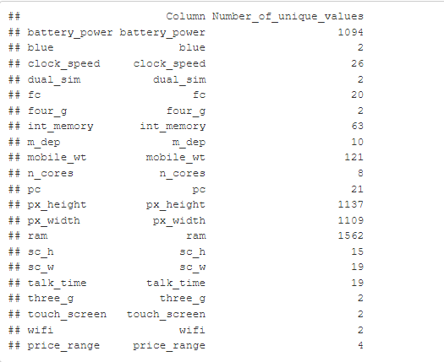
4. EDA và Trực Quan Hóa Dữ Liệu
4.1. Số lượng các giá trị duy nhất ở các cột của tệp dữ liệu

Slide 12
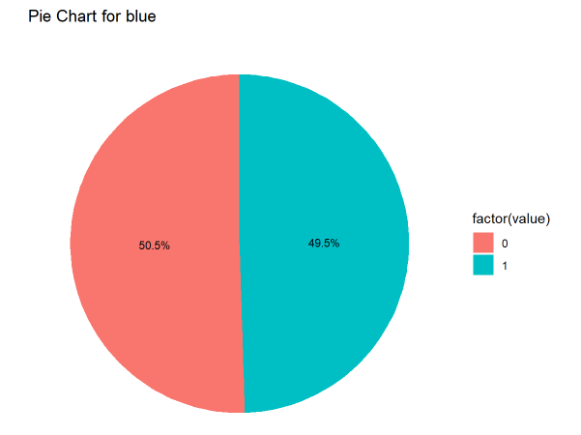
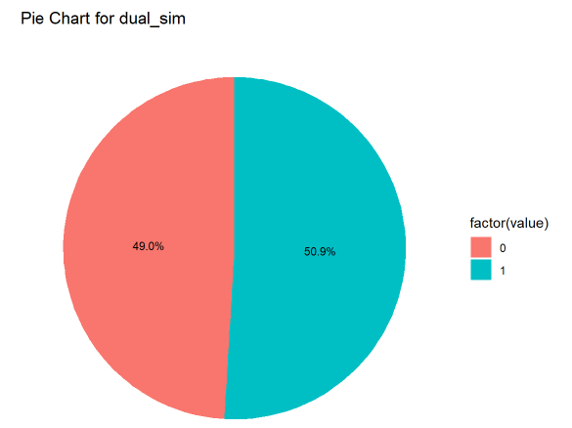
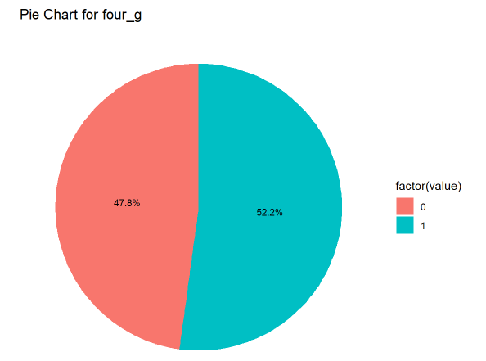
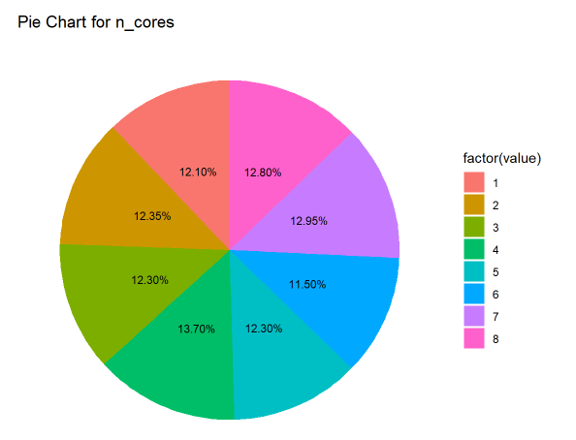
4.2. Biểu đồ tròn cho các biến phân loại
Nhận xét:
- Đa số các biến phân loại có số lượng mẫu đồng đều.

Slide 13
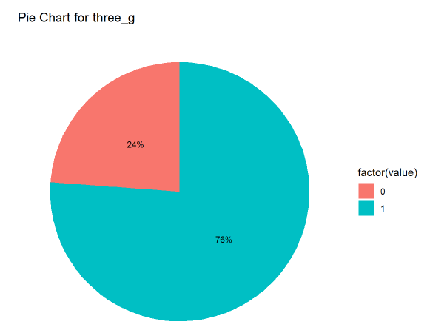
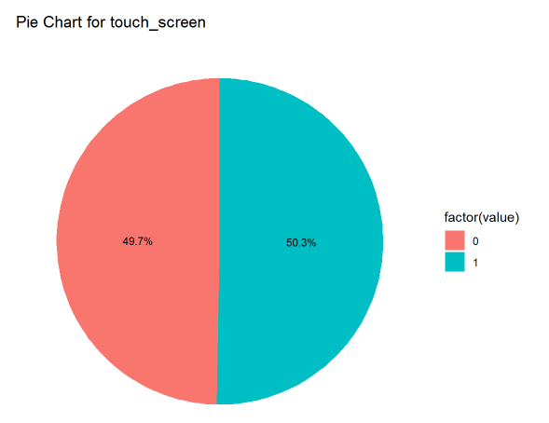

4.2. Biểu đồ tròn cho các biến phân loại
- Trừ chức năng hỗ trợ 3G thì số lượng điện thoại có chức năng này chiếm đến 76%

Slide 14
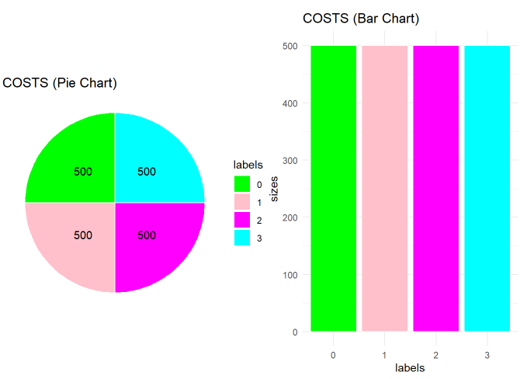
4. EDA và Trực Quan Hóa Dữ Liệu
4.2. Số lượng mẫu cho mỗi giá trị trong cột price_range
Nhận xét: số lượng mẫu cho mỗi giá trị là bằng nhau (=500)
Nhận xét: trong tập dữ liệu, số lượng điện thoại trong các mức giá có sự phân bố đồng đều với nhau ( bằng 500 )

Slide 15
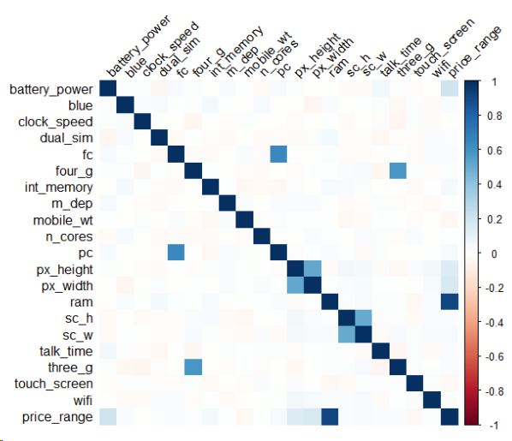
4.3. Mối tương quan giữa các đặc trưng
Nhận xét:
px_width và px_height có mối quan hệ tương đối cao.
sc_w và sc_h có mối quan hệ tương đối.
pc và fc có mối quan hệ tương đối.
những máy có 4G thì sẽ có 3G
ram máy càng cao thì giá càng cao

Slide 16
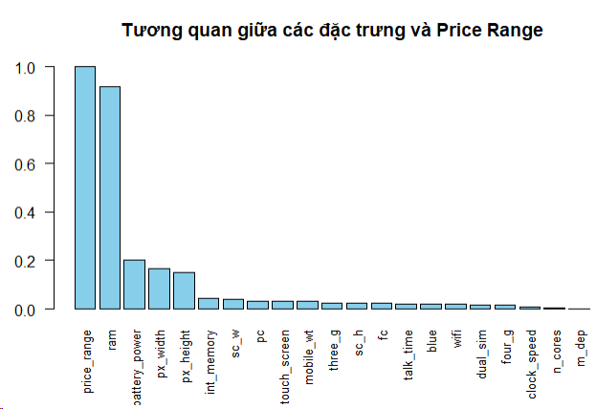
4. EDA và Trực Quan Hóa Dữ Liệu
4.4. Mối tương quan giữa các đặc trưng
Biểu đồ cho thấy mối quan hệ mạnh mẽ giữa giá trị "price_range" và thuộc tính "ram". Dữ liệu cho thấy dung lượng bộ nhớ truy cập ngẫu nhiên càng cao, thì mức giá của điện thoại càng tăng. Ngoài ra, các thuộc tính "battery_power", "px_height", "px_width" cũng có mối quan hệ với "price_range". Chúng ta sẽ sử dụng các thuộc tính này khi xây dựng mô hình để dự đoán "price_range".

Slide 17
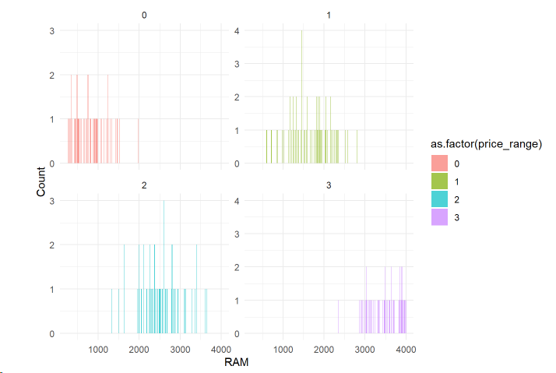
4.5. Sự
phân phối giá của ram theo price_range
Nhận xét:
ram càng cao thì mức giá của điện thoại càng cao, chẳng hạn với các điện thoại có giá ở mức 3 (chi phí rất cao) thì dung lượng ram tập trung vào khoảng trên 3500 MegaBytes

Slide 18
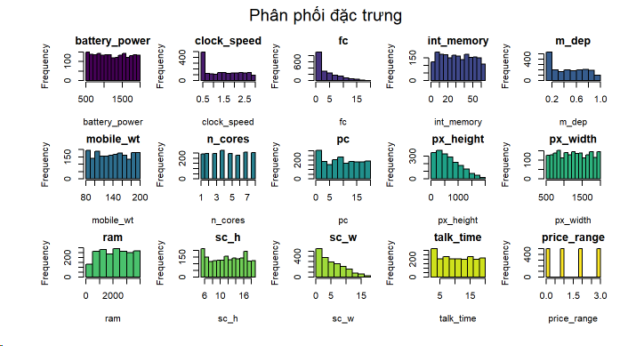
4.6. Phân phối của các đặc trưng
Nhận xét :
Đặc trưng có sự phân bố lệch như:
fc, px_height, sc_w khi giá trị phân phối giảm dần đều
Đặc trưng có phân phối đồng đều như: battery_power, int_memory, ram, …

Slide 19
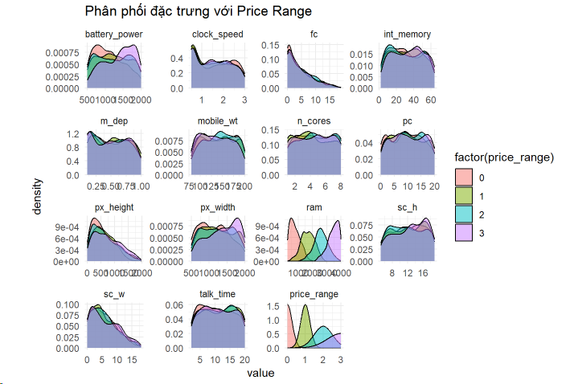
4.7 Kernel Density Estimate cho phân phối của các đặc trưng
KDE
Khi đồ thị KDE cho RAM được vẽ, có thể thấy rằng có sự phân biệt lớn giữa các phân phối xác suất của RAM cho từng phạm vi giá. Điều này có nghĩa rằng giá trị của RAM đóng vai trò quan trọng trong việc xác định giá của điện thoại

Slide 20
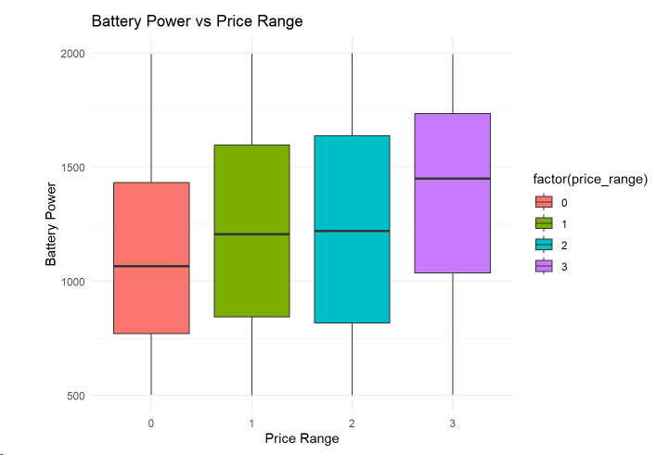
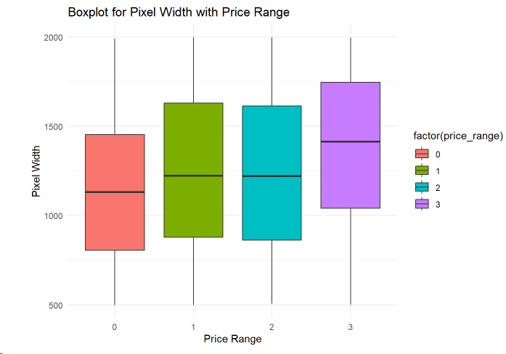
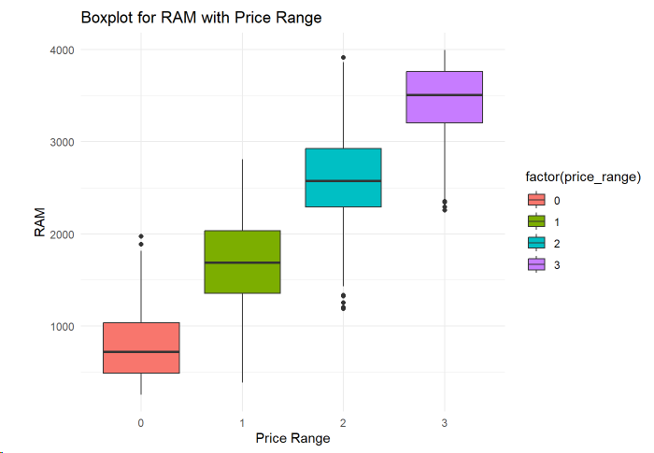
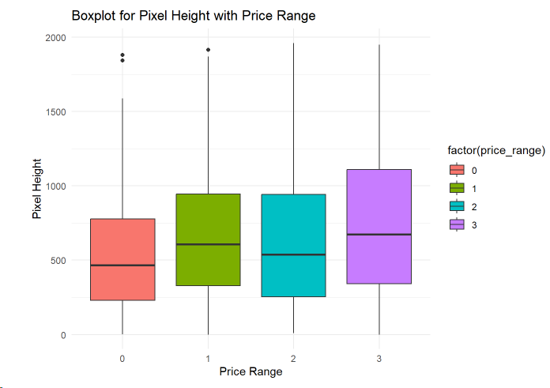
4.8. price_range với 4 thuộc tính có mối quan hệ tương quan cao
Nhận xét: Phân phối dữ liệu battery_power, px_width, ram, px_height đối với price_range cho thấy price_range càng cao ram và batter_power càng cao

Slide 21
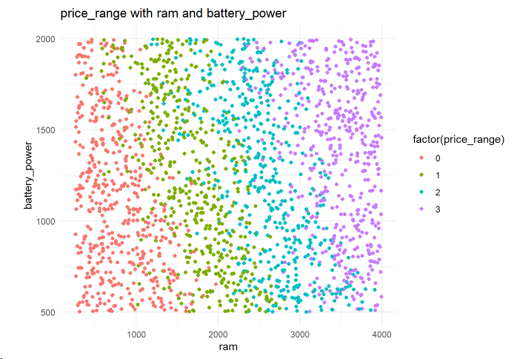
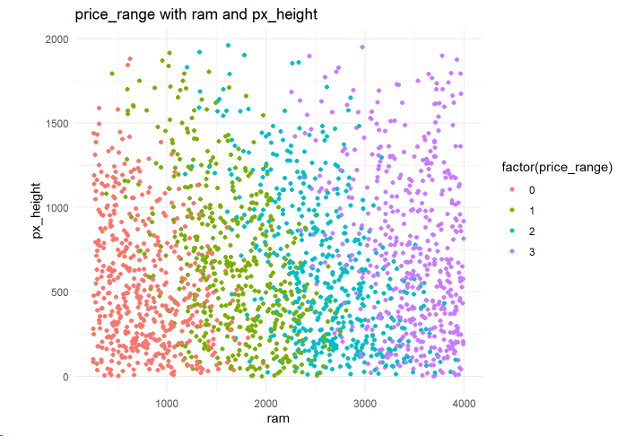
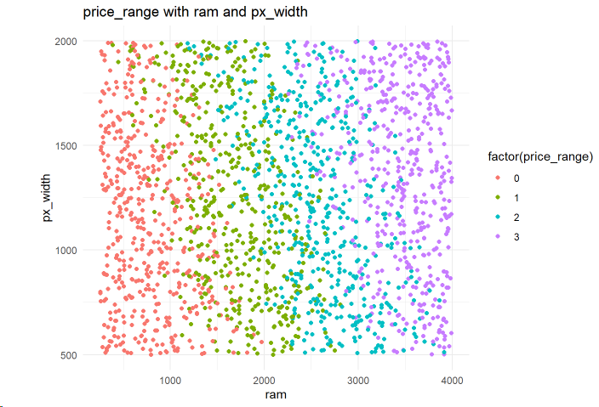
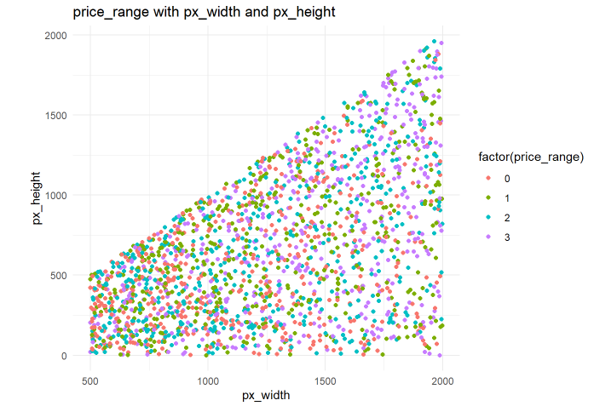
Nhìn chung, có nhiều điện thoại dù có kích thước lớn nhưng bộ nhớ hoặc dung lượng điện thoại thấp thì giá vẫn không cao.
4.9. price_range
và các thuộc tính tương quan

Slide 22
5. Mô hình hóa dữ liệu
5.1. Mô hình Hồi Quy Tuyến Tính Đa Biến (Multiple Linear Regression)
Chia tập dữ liệu thành 2 tập: train và test theo tỉ lệ 2:1
Xây dựng mô hình từ tập train đã chia

Slide 23
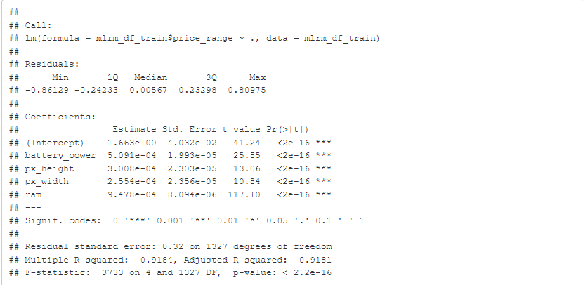
5. Mô hình hóa dữ liệu
5.1. Mô hình Hồi Quy Tuyến Tính Đa Biến (Multiple Linear Regression)

Slide 24
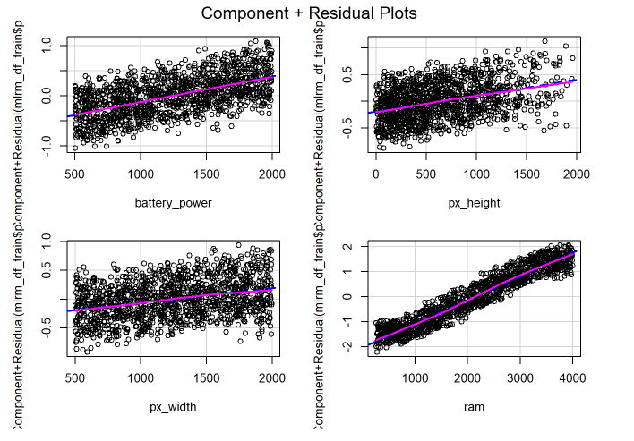
5. Mô hình hóa dữ liệu
5.1. Mô hình Hồi Quy Tuyến Tính Đa Biến (Multiple Linear Regression)
Nhận xét: mối tương quan giữa các biến battery_power, px_height, px_width, ram với price_range là tuyến tính
=> có thể cho rằng mô hình đã tạo khá phù hợp và hiệu quả trong việc dự đoán.

Slide 25
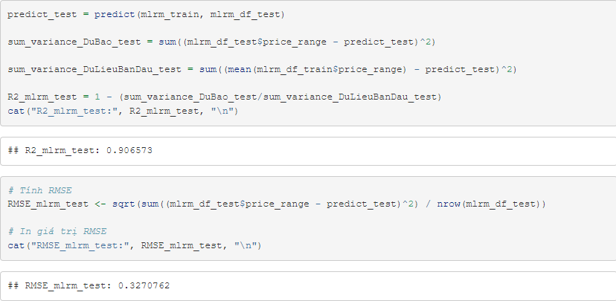
5. Mô hình hóa dữ liệu
5.1. Mô hình Hồi Quy Tuyến Tính Đa Biến (Multiple Linear Regression)
Thực hiện kiểm tra trên tập test

Slide 26

5.2. Mô hình Cây Hồi Quy
(Regression Tree)
Chia dữ liệu thành huấn luyện và kiểm tra 80% dành cho đào tạo, 20% dành cho kiểm tra.
A

Slide 27
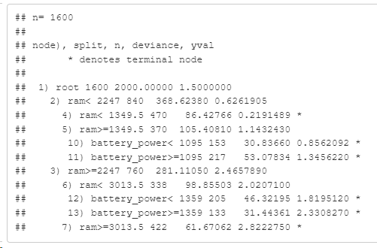
5.2. Mô hình Cây Hồi Quy (Regression Tree)
Xây dựng mô hình Regression Tree

Slide 28
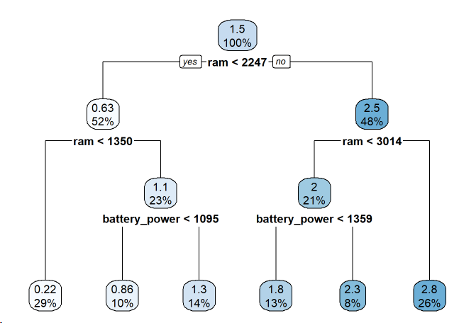
5.2. Mô hình Cây Hồi Quy (Regression Tree)
Xây dựng mô hình Regression Tree
Hiển thị cây:

Slide 29

Mô hình Cây Hồi Quy
Dự đoán trên tập kiểm thử
Tính R-Squared và RMSE
R-Squared:
RMSE:
Nhận xét:
Với R-Squared khoảng 0.819 và RMSE khoảng 0.475 thì mô hình Regression Tree có độ chính xác khá cao.

Slide 30
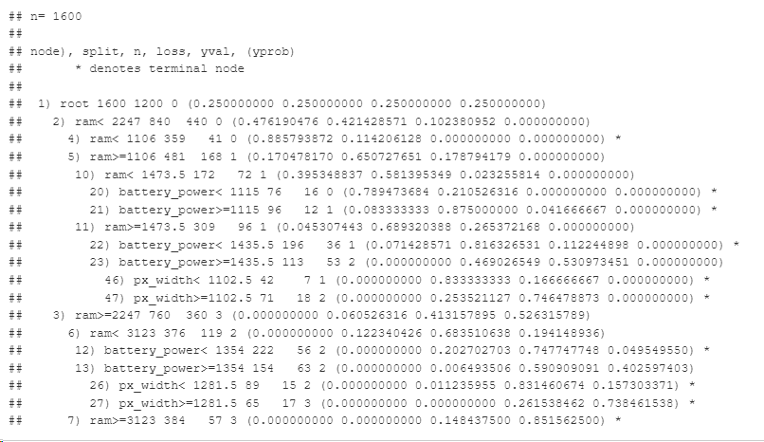
5.3. Mô hình
Cây Phân Loại (Classification Tree)
Xây dựng mô hình Classification Tree

Slide 31
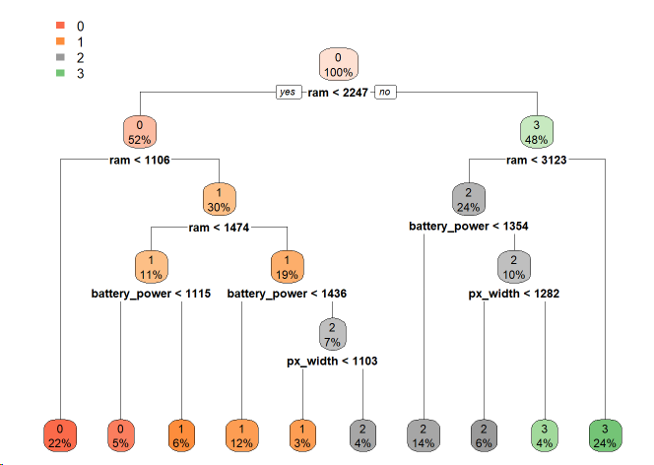
5.3. Mô hình
Cây Phân Loại (Classification Tree)
Xây dựng mô hình Classification Tree
Hiển thị cây:

Slide 32
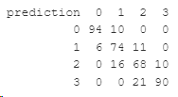

Mô hình Cây Phân Loại
Dự đoán trên tập kiểm thử
Tính độ chính xác khi phân loại
confusion matrix
tỉ lệ phân loại đúng
trên tập kiểm tra
Nhận xét:
Mô hình Classification Tree cho ra độ chính xác phân loại tốt : 0.815

Slide 33
5.4 SVM

Slide 34
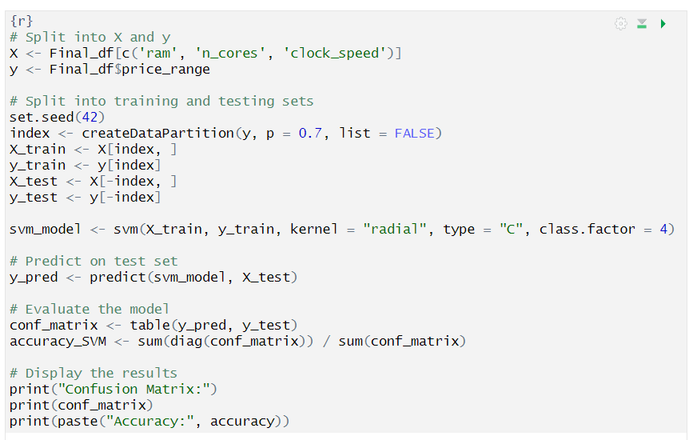
SVM
Chia dữ liệu
Sử dụng SVM
Hiển thị accuracy và Confusion Matrix

Slide 35
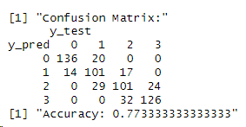
SVM
Ma trận nhầm lẫn và Accuracy của SVM

Slide 36


5. Mô hình hóa dữ liệu
5.5. Mô hình Rừng Ngẫu Nhiên (Random Forest)
Chia dữ liệu thành huấn luyện và kiểm tra. 80% dành cho đào tạo, 20% dành cho kiểm tra.
Kiểm tra kích thước của tập dữ liệu huấn luyện và kiểm tra:

Slide 37
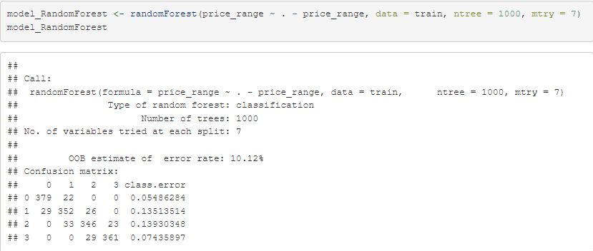
5. Mô hình hóa dữ liệu
5.5. Mô hình Rừng Ngẫu Nhiên (Random Forest)
Xây dựng mô hình rừng ngẫu nhiên

Slide 38
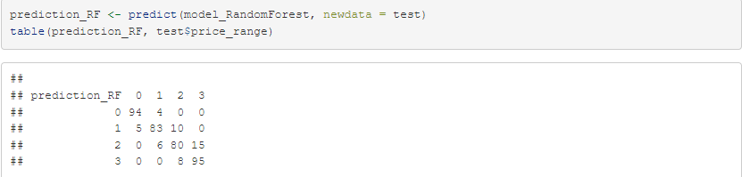
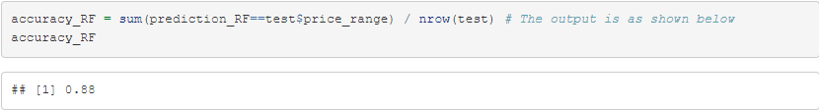
5. Mô hình hóa dữ liệu
5.5. Mô hình Rừng Ngẫu Nhiên (Random Forest)
Xác thực mô hình bằng cách sử dụng dữ liệu thực nghiệm
Tính độ chính xác của mô hình

Slide 39
5.6 K Mean Clustering

Slide 40
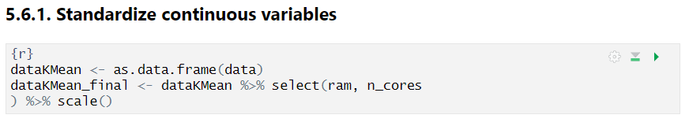
K Mean Clustering

Slide 41
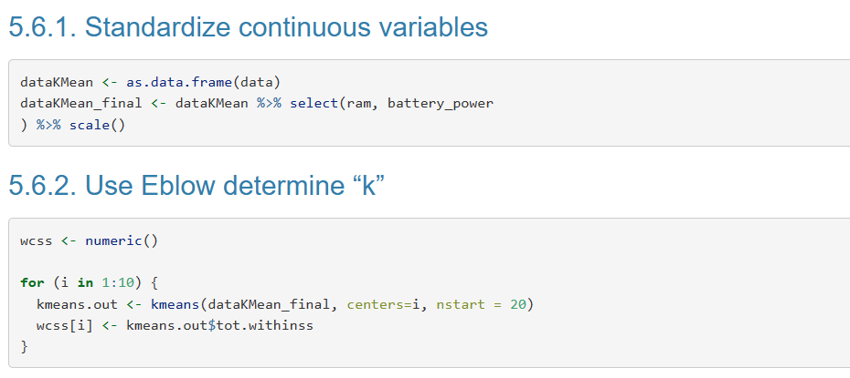
K Mean Clustering

Slide 42
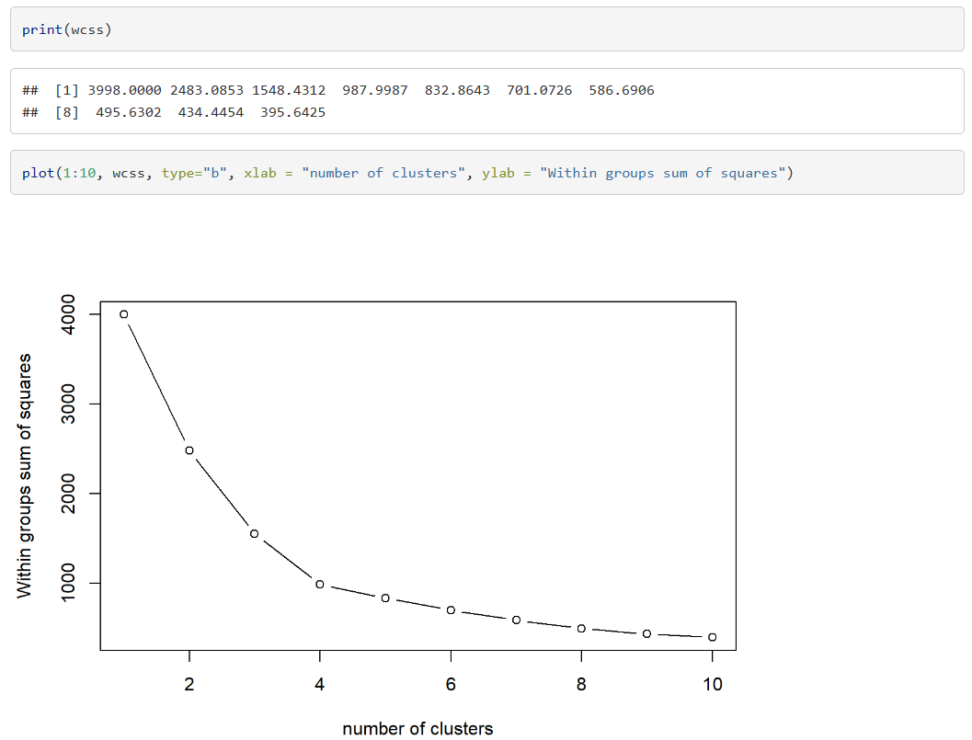
K Mean Clustering

Slide 43
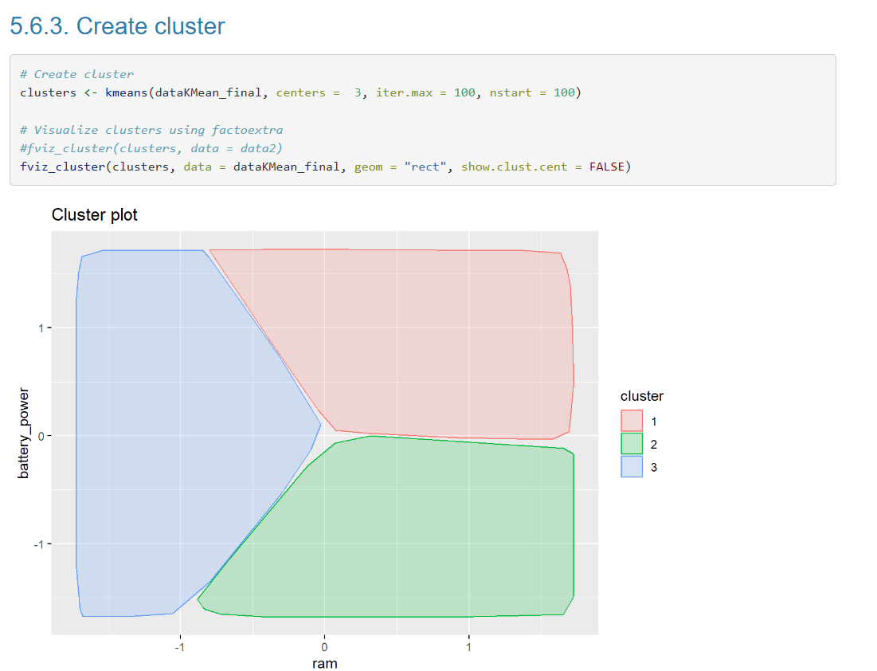
K Mean Clustering

Slide 44
K Mean Clustering

Slide 45
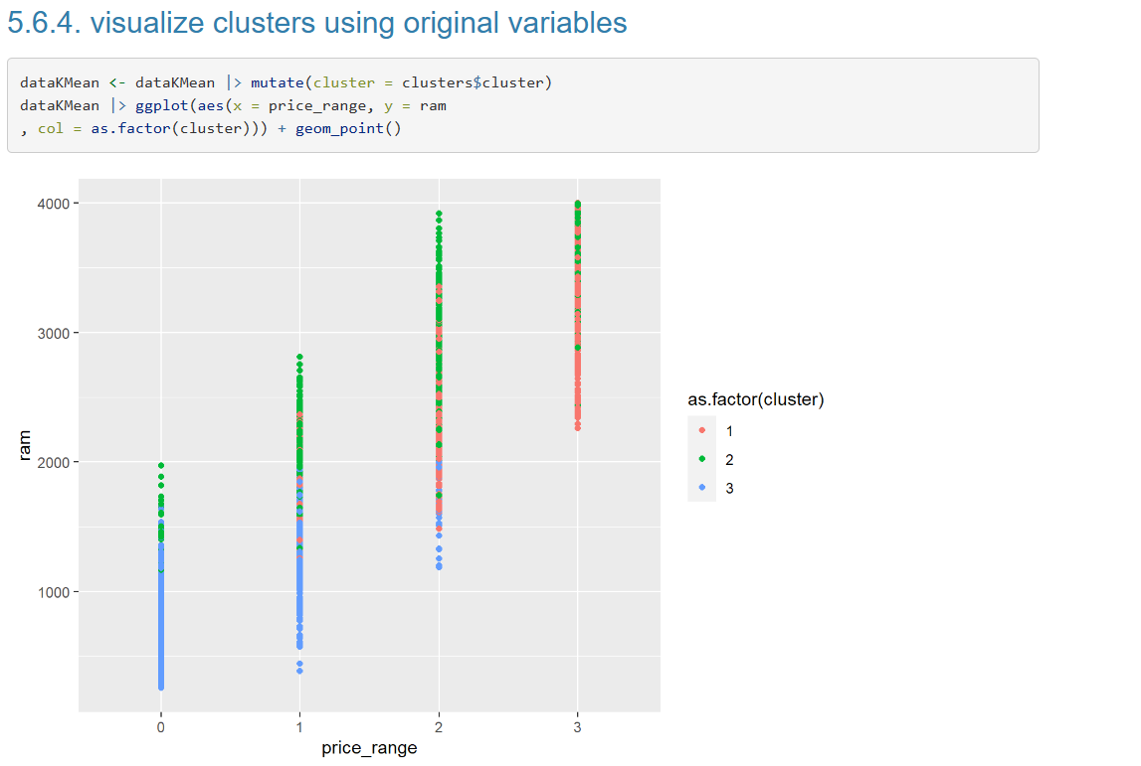
K Mean Clustering

Slide 46
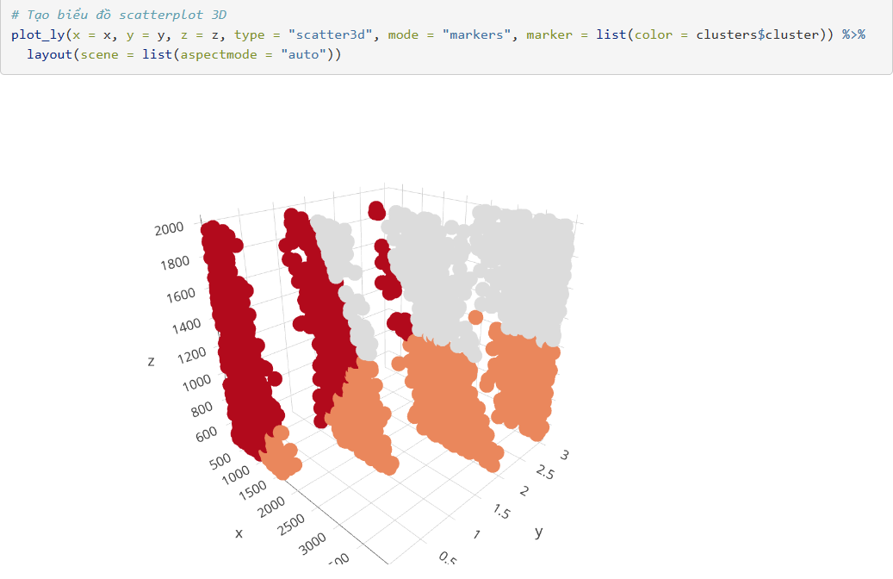
K Mean Clustering

Slide 47
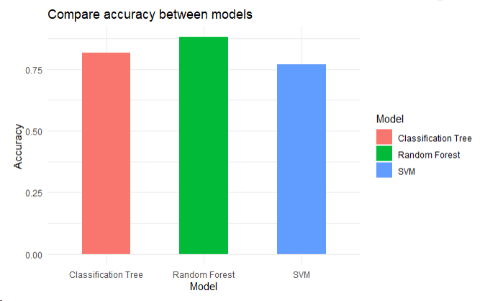
6. Thực nghiệm, kết quả và thảo luận
6.1. So sánh & chọn ra Model tốt nhất cho dự báo
6.1.1. So sánh các mô hình phân loại

Slide 48
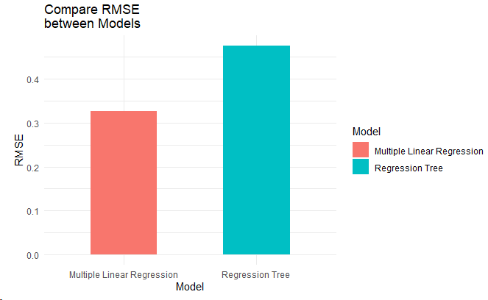
6.1. So sánh & chọn ra Model tốt nhất cho dự báo
6. Thực nghiệm,
kết quả và thảo luận
6.1.2. So sánh các mô hình hồi quy

Slide 49


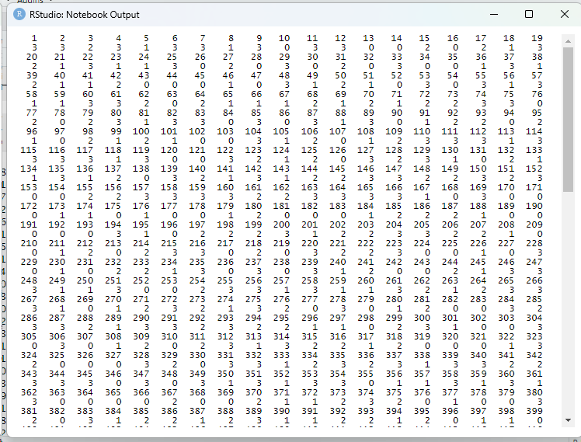
6.2. Thực nghiệm

Slide 50
KẾT LUẬN
Như vậy, model Random Forest cho ra các kết quả phân loại mức giá tiền điện thoại là tốt nhất trong số 5 mô hình đã xây dựng.

Slide 51
7. PHỤ LỤC
M

Slide 52

Accuracy
A
Độ chính xác là tỉ lệ giữa số điểm dữ liệu được dự đoán đúng và tổng số điểm dữ liệu.

Slide 53
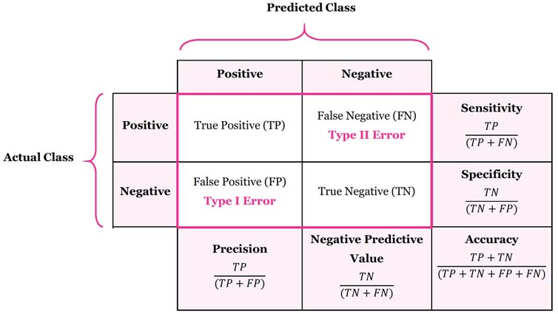
Confusion matrix
B

Slide 54


Precision & Recall
Precision và Recall có giá trị trong [0,1], hai giá trị này càng gần với 1 thì mô hình càng chính xác. Precision càng cao đồng nghĩa với các điểm được phân loại càng chính xác. Recall càng cao cho thể hiện cho việc ít bỏ sót các điểm dữ liệu đúng.

Slide 55

F1-Score
Precision và Recall thường không cân bằng với nhau (giá trị này tăng thì giá trị kia thường có xu hướng giảm). Để đánh giá cùng lúc cả Precision và Recall, ta sử dụng độ đo F-Score

Slide 56
Thước đo trên biến liên tục
E

Slide 57
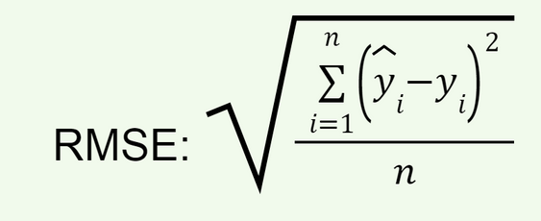
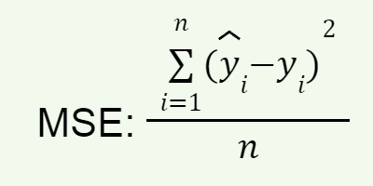
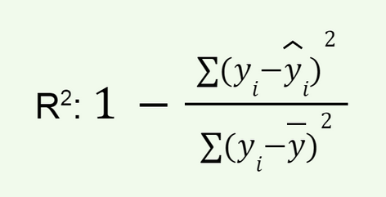
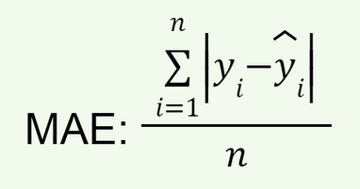
Thước đo trên biến liên tục

Slide 58
Cảm ơn thầy cô và các bạn đã lắng nghe

